Slide 1

GATEWAY
2021
周齐明

Slide 2

CONTENT
1
2
网关的前世今生
网关需要具备什么能力
3
4
如何实现一个网关
总结

Slide 3

ONE
网关的前世今生

Slide 4

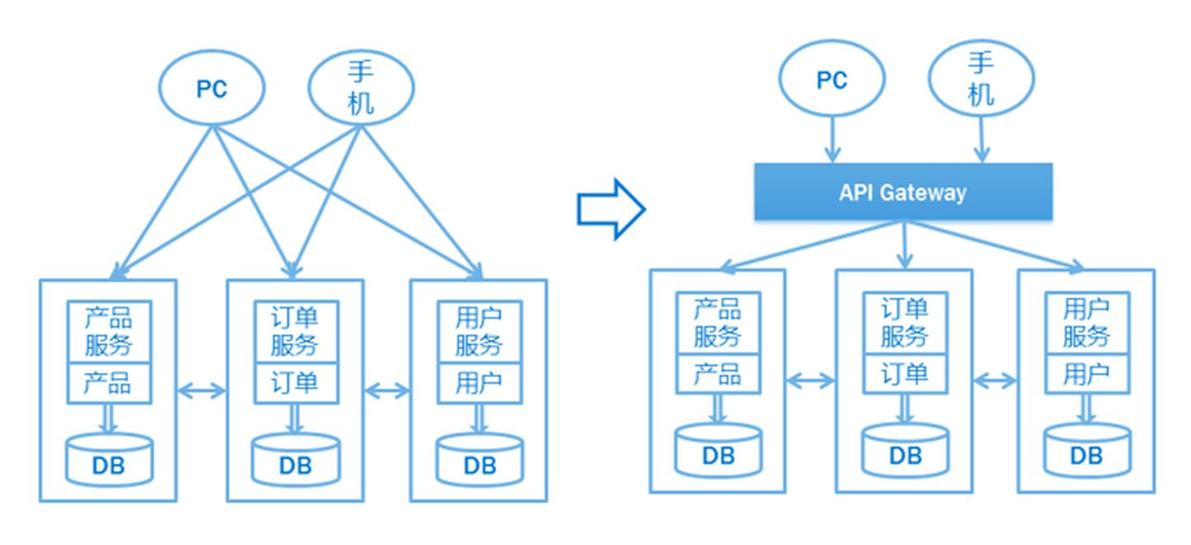
缘起
系统规模变大、复杂度越来越高，微服务/SOA架构渐渐成为主流。当一个单体应用会被拆分成许许多多的微服务应用后，那随着应用增多，如何提供统一的访问入口？如果这些应用的技术栈还不统一，五花八门，如何统一
一些与业务非强相关的功能，比如权限控制、日志输出、数据加密、熔断限流等，每个微服务应用都需要，因此存在着大量重复的代码实现。而且由于系统的迭代、人员的更替，各个微服务中这些功能的实现细节出现了较大的差异，导致维护成本变高。
原先单体应用下非常容易做的接口管理，在服务拆分后没有了一个集中管理的地方，无法统计已存在哪些接口、接口定义是什么、运行状态如何

Slide 5
TWO
网关的能力

Slide 6
WHAT GW DO
API Manager
Route
Flow Manager
AUTH
服务路由
流量管理
鉴权
API定义

Slide 7
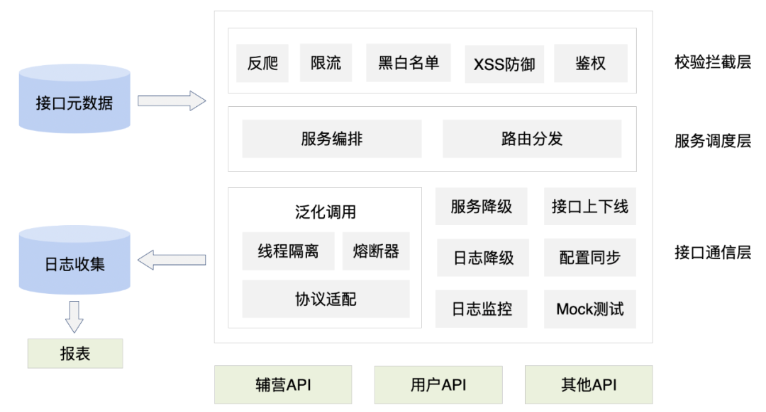
Ability

Slide 8
THREE
网关的实现

Slide 9

开源
Z
S
D
K
Zuul1 & Zuul2
Spring Cloud Gateway
Soul
Kong

Slide 10
FOUR
总结

Slide 11
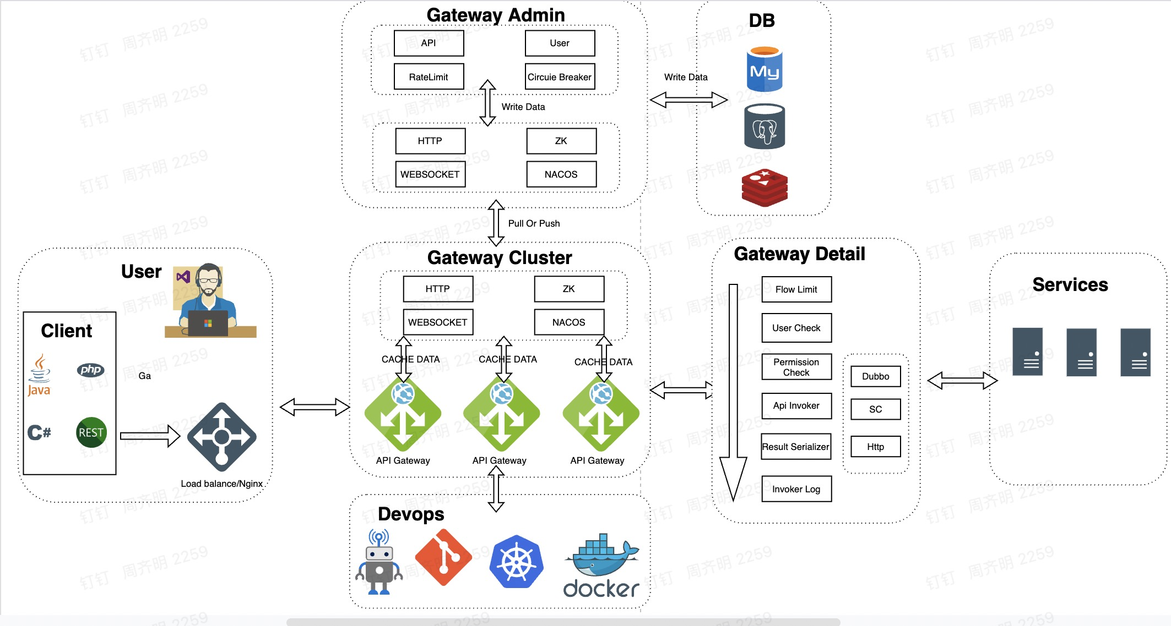
Architecture

Slide 12
SUMMARY
网关作为系统的护城河，其地位重要性不言而喻
FAST FAST FAST
STABLE STABLE STABLE

Slide 13
THANKS

